Slide 1
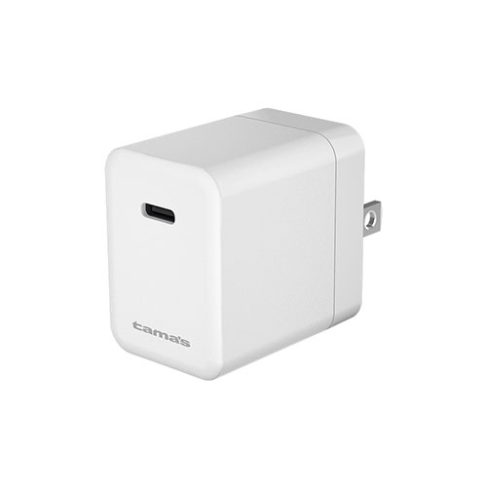
【提案書】
PD45Wコンセントチャージャー
特徴
最大45WのUSB PD対応 Type-Cポートを搭載した、急速充電可能なコンセントチャージャーです。コンパクトでシンプルなアイテムのため、旅行や出張などに携帯するのも便利です。
商品写
納期
納期スペース
仕様
素材：PC 他
サイズ：29×40×41(mm)
包装：ブリスターパック、台紙
備考：取説付、本体重量約63g、出力定格/DC5V・3A、9V・3A、12V・3A、15V・3A、20V・2.25A
お見積
お見積りスペース

